Slide 1
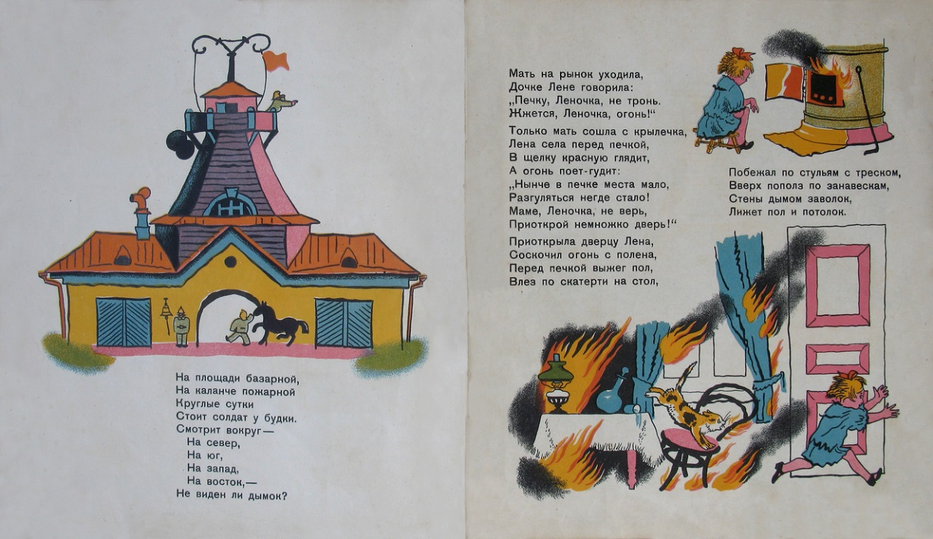
Пожар

Slide 2
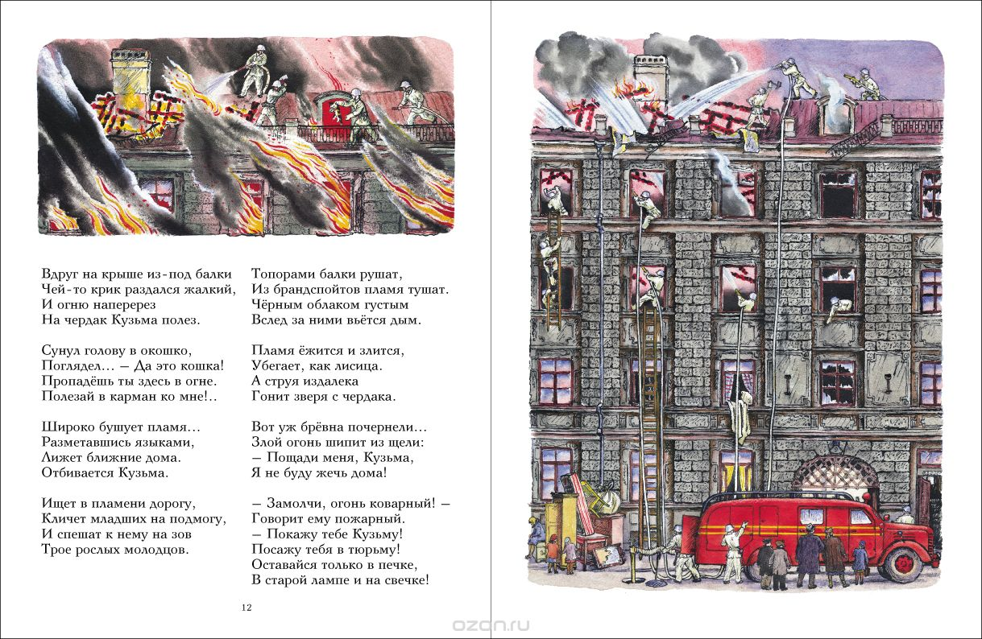

Slide 3

С.Я. Маршак
«Рассказ о неизвестном герое» - это маленькая поэма с напряженным драматическим сюжетом.
Рассказ о мужестве, ловкости, смелости и скромности.

Slide 4
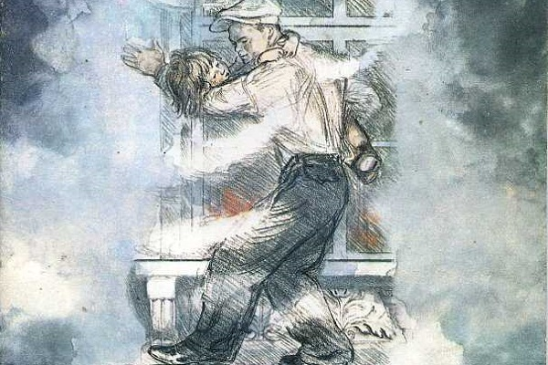
Ищут пожарные,
Ищет милиция,
Ищут фотографы
В нашей столице,
Ищут давно,
Но не могут найти
Парня какого-то
Лет двадцати.
Среднего роста,
Плечистый и крепкий,
Ходит он в белой
Футболке и кепке.
Знак "ГТО"
На груди у него.
Больше не знают
О нем ничего.
Кто же,
Откуда
И что он за птица
Парень,
Которого
Ищет столица?
Что натворил он
И в чем виноват?
Вот что в народе
О нем говорят.

Slide 5

Английские песенки
Особое место в переводческом наследии Маршака занимают английские детские песенки. Английская поэзия для детей заняла в книгах Маршака видное место совершенно закономерно: в молодые годы он учился в английском университете, пешком исходил английскую провинцию, долго жил среди детей, учеников лесной школы Уэльса.

Slide 6


Slide 7



Slide 8



Slide 9

Книги Самуила Яковлевича Маршака были переведены на многие языки. Именем писателя названы улицы и установлены мемориальные доски во многих городах: в родном Воронеже, Москве, Санкт-Петербурге, Ялте и других.

Slide 10
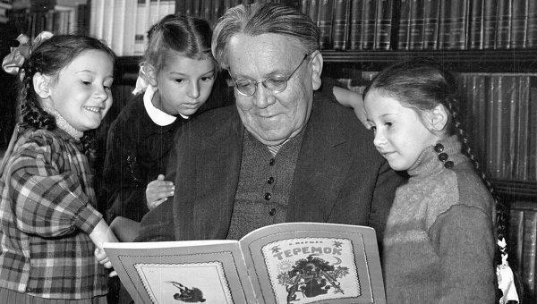
Самуил Маршак – известный поэт, который писал свои произведения исключительно для детей. Стихи Маршака со свойственной ему чистотой, прямотой и честностью быстро нашли торжественный отклик в детских сердцах.
Самуил Яковлевич прожил не простую жизнь. Много несчастий и неприятных событий встречалось на его пути. Но при этом любовь к детям он пронес через всю свою жизнь!

